Slide 1

6. 텍스트와 시퀀스를 위한 딥러닝

Slide 2
텍스트 데이터 다루기
텍스트는 가장 흔한 시퀀스의 형태
보통은 단어 수준으로 작업하는 경우가 많음
텍스트 벡터화
토큰화

Slide 3
텍스트 벡터화(vectorizing text)
텍스트를 수치형 텐서로 변환하는 과정
텍스트를 단어로 나누고 각 단어를 하나의 벡터로 변환
텍스트를 문자로 나누고 각 문자를 하나의 벡터로 변환
텍스트에서 단어나 문자의 n-gram 을 추출하여 각 n-gram을 하나의 벡터로 변환
n-gram은 연속된 단어나 문자의 그룹으로 텍스트에서 단어나 문자를 하나씩 이동하면서 추출

Slide 4
토큰화(tokenization)
토큰(token): 텍스트를 나누는 단위
텍스트를 토큰으로 나누는 것
원-핫 인코딩(one-hot encoding)
토큰 임베딩(token embedding) 또는 단어 임베딩(word embedding)

Slide 5
단어와 문자의 원-핫 인코딩
단어 별로 인덱스를 부여하고 이 정수 인덱스 i를 크기가 N인 이진 벡터로 변환
i번째 원소만 1이고 나머지는 모두 0
원-핫 해싱(one-hot-hashging)
원-핫 인코딩의 변형
어휘 사전에 있는 고유 토큰 수가 너무 커서 모두 다루기 어려울 때 사용
이 방식은 단어의 명시적 인덱스가 필요 없기 때문에 메모리를 절약하고 온라인 방식으로 데이터를 인코딩 가능
해시 충돌이 있을 수 있으므로 조절 필요

Slide 6
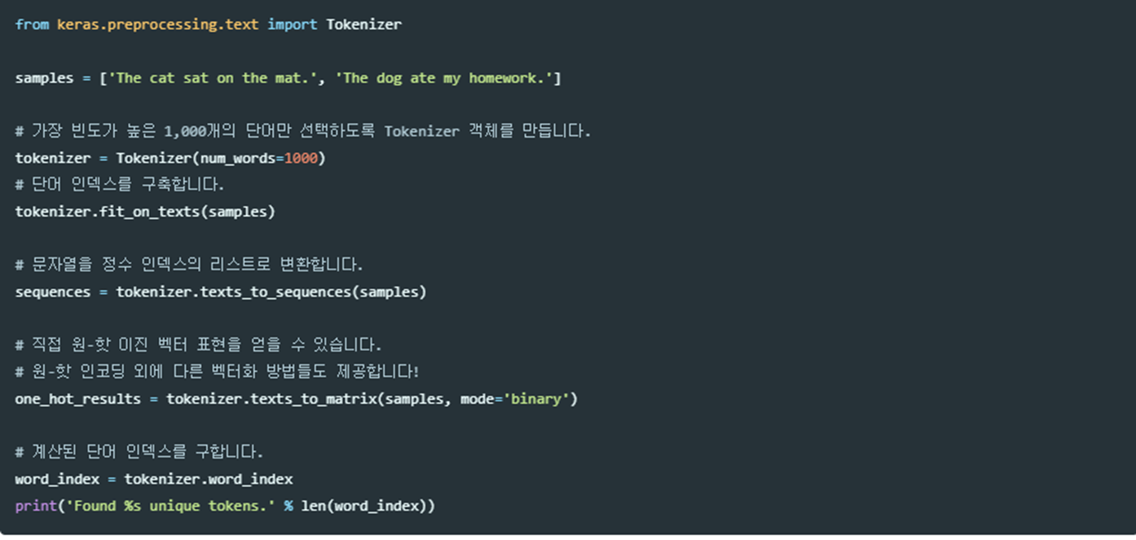
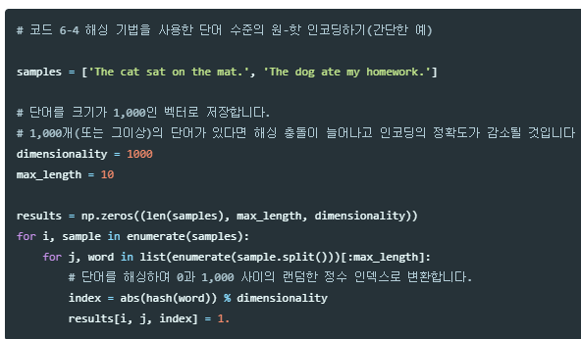
단어와 문자의 원-핫 인코딩
케라스를 사용한 단어 수준의 원-핫 인코딩
해싱 기법을 사용한 단어 수준의 원-핫 인코딩하기

Slide 7
단어 임베딩 사용하기
단어 임베딩: 밀집 단어 벡터(word vector)
더 많은 정보를 적은 자원에 저장
Embedding 층을 사용하여 단어 임베딩 학습하기
사전 훈련된 단어 임베딩 사용하기

Slide 8
원본 텍스트에서 단어 임베딩까지
원본 IMDB 텍스트 내려받기
데이터 토큰화
GloVe 단어 임베딩 내려받기
임베딩 전처리
모델 정의하기
모델에 GloVe 임베딩 로드하기
모델 훈련과 평가

Slide 9
정리
원본 텍스트를 신경망이 처리할 수 있는 형태로 변환
케라스 모델에 Embedding층을 추가하여 어떤 작업에 특화된 토큰 임베딩을 학습
데이터가 부족한 자연어 처리 문제에서 사전 훈련된 단어 임베딩을 사용하여 성능 향상을 꾀함

Slide 10
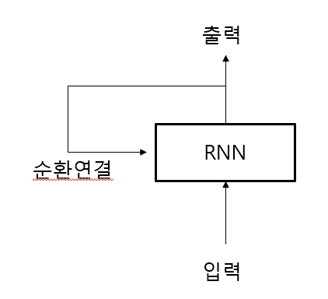
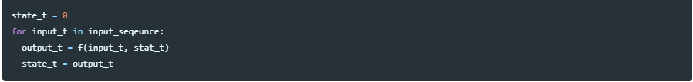
순환 신경망 이해하기
순환 신경망(Recurrent Neural Network, RNN)
시퀀스의 원소를 순회하면서 지금까지 처리한 정보를 상태(state) 에 저장
의사코드로 표현한 RNN
타임스텝 t의 상태
시퀀스의 원소를 반복
출력은 다음 반복을 위한 상태

Slide 11
케라스의 순환 층
하나의 시퀀스가 아니라 다른 케라스 층과 마찬가지로 시퀀스를 배치
(timesteps, input_features) 크기가 아니라 (batch_size, timesteps, input_features) 크기의 입력을 받음
두가지 모드 실행
타임스탭의 출력을 모은 전체 시퀀스를 반환
입력 시퀀스에 대한 마지막 출력만 반환

Slide 12
LSTM과 GRU 층 이해하기
SimpleRNN은 실전에 쓰기에는 너무 단순
이론적으로 시간 t에서 이전의 모든 타임스텝의 정보를 유지가능
실제로는 긴 시간에 걸친 의존성은 학습할 수 없음
그래디언트 소실 문제(vanishing gradient problem) 발생
LSTM은 Long Short-Term Memory의 약자
SimpleRNN의 변종
정보를 여러 타임스텝에 걸쳐 나르는 방법이 추가

Slide 13
정리
RNN이 무엇이고 동작하는 방법
LSTM이 무엇이고 긴 시퀀스에서 단순한 RNN보다 더 잘 작동하는 이유
케라스의 RNN층을 사용하여 시퀀스 데이터를 처리하는 방법

